Slide 1
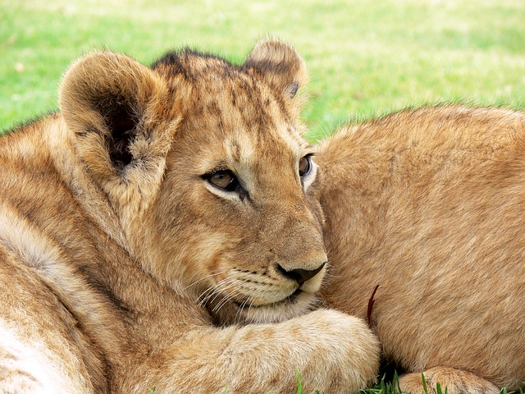
O BEM QUE PLANTAMOS, VOLTA...
Apresentação
Norma Aparecida Silveira de Moraes
Norma Experimentais Poéticos
www.sergrasan.com

Slide 2
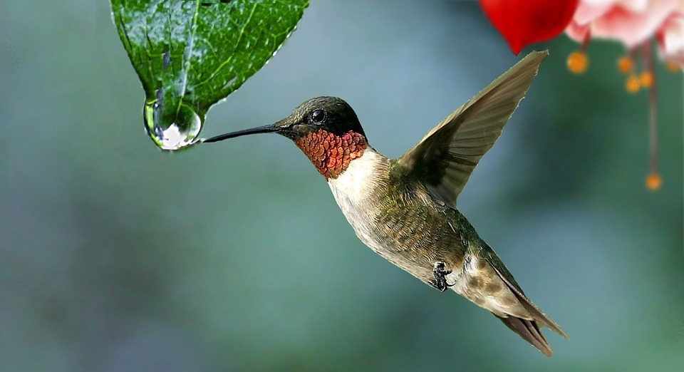
Ter empatia, tentar estar no lugar da dor ou miséria do outro.
Ter fé e semear comportamentos bons e éticos.
Amar e cuidar com benevolência, sorrir para a vida.

Slide 3
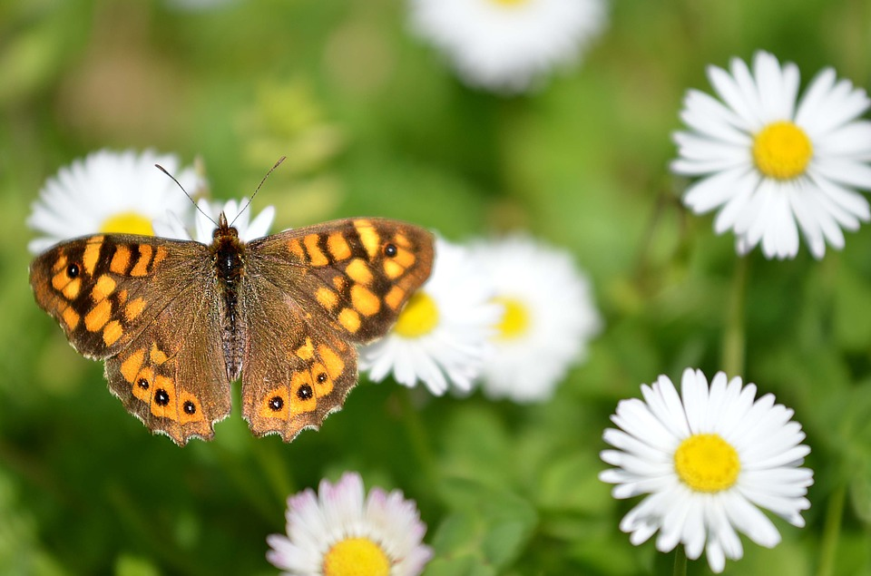
Desejar o bem até a pessoa que não nos estima, não entrar na raiva desta pessoa, que pode estar sendo movida pela inveja e outros sentimentos negativos.

Slide 4
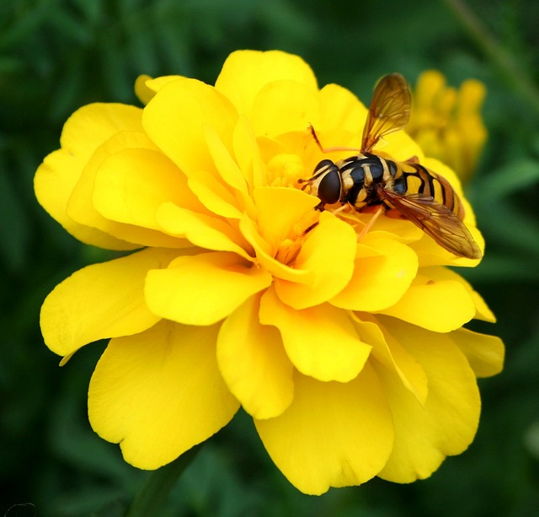
Se posicionar contra a injustiça e violência, semear a paz e a tolerância.
Conscientizar- se de que somos todos seres humanos emanados da mesma Centelha Divina

Slide 5
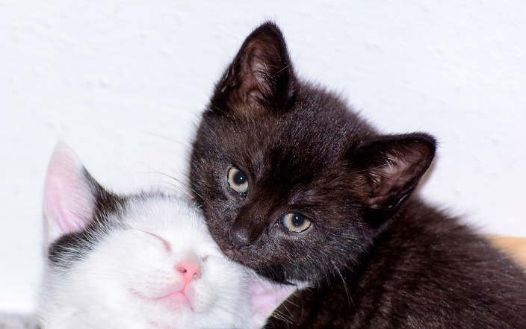
Se for rico contribuir com alguma entidade essencialista, dar empregos, por mais simples que seja.
Abençoar o pão de cada dia, agradecer por tudo de bom que recebeu, pois o universo assim conspira a seu favor.

Slide 6
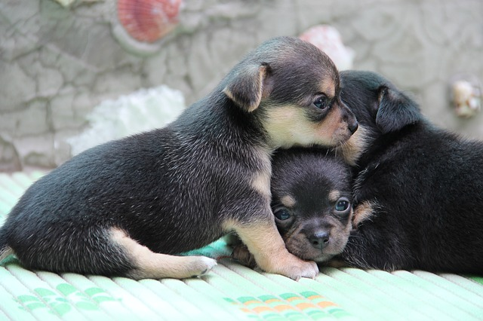
Lutar contra a tristeza, o negativismo, buscar apoio psicológico na fé, ou ajuda de um profissional.
Cuidar da saúde, do lar, da família, do emprego de sua vida com carinho e dedicação.

Slide 7
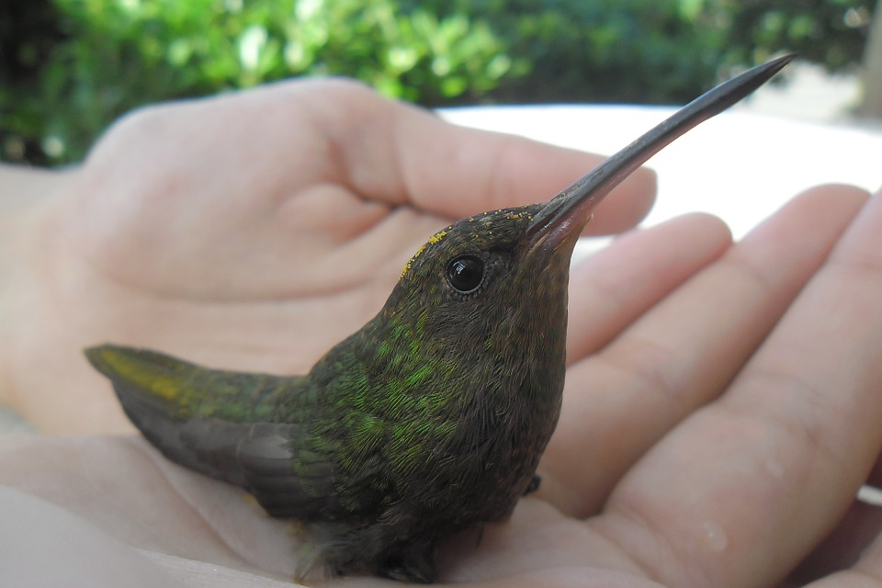
Todos nascemos com uma missão, um querer, uma vontade de fazer alguma coisa em prol da humanidade. Faça florir esta missão que guarda na alma.
O mundo pode estar conturbado, mas conserve sua paz e alegria de viver, ore pelos aflitos e doentes e até para os inimigos da humanidade.

Slide 8
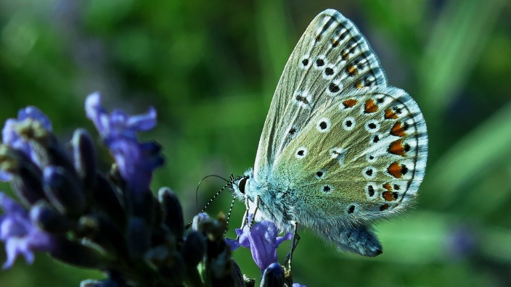
Faça sua vida dar certo, ame, corra, grite, sorria, brinque enfrente os desafios e faça todas as lições da vida superando cada fase, cada etapa, a dor é passageira e a felicidade sempre volta.

Slide 9
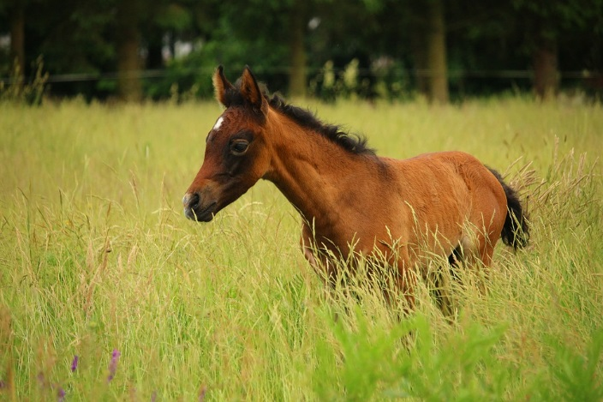
Busque a profissão sonhada, mas se não conseguir, faça suas atividades com amor, e gratidão, sempre pensando que você poderá realizar o seu sonho, o tempo é senhor das realizações

Slide 10
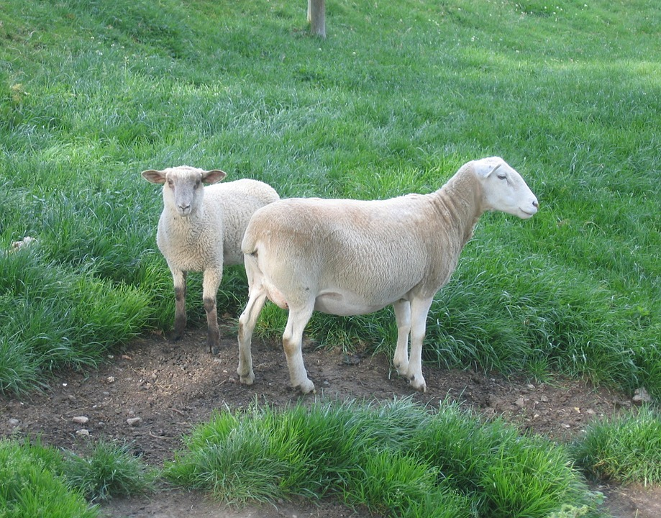
Não importa se o sonho seja apenas pela metade, o que conta é a alegria da realização, com isso basta ativar a criatividade e trabalhar nele.
Mire na felicidade com bondade, isso quer dizer não fazer ao outro o que não deseja para si.
E a pedida é lutar pela felicidade

Slide 11

PENSAMENTOS TRISTES ATRAI A TRISTEZA, SOMOS O QUE PENSAMOS. QUEM DÁ AMOR RECEBE EM DOBRO ESSE AMOR, MUITAS VEZES DE OUTRAS PESSOAS.Nem sempre a gratidão vem daquele que fazemos um bem...

Slide 12
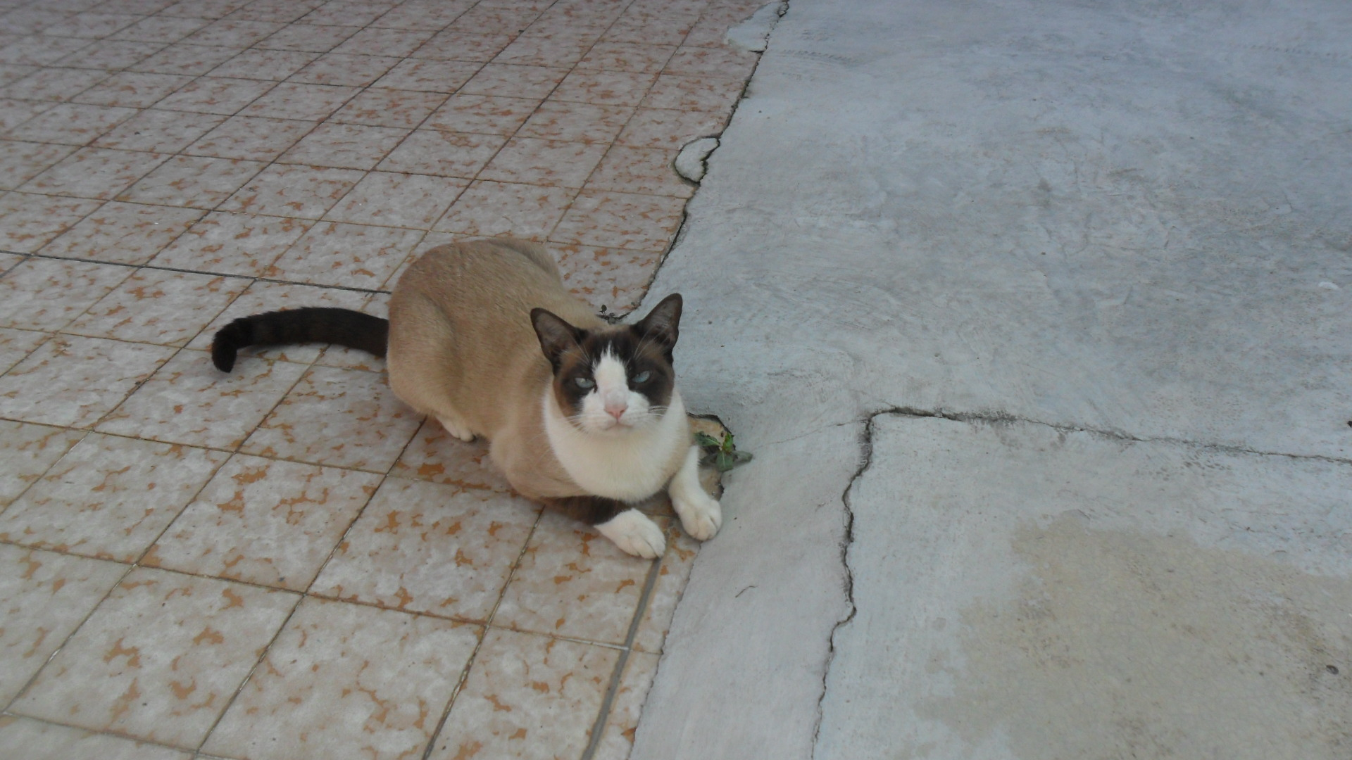
Não ligue para a ingratidão, cuidamos de um, e outra pessoa cuidará de nós, deixe o futuro nas mãos de Deus. Todos precisamos de alguém, de alguma forma na roda da vida.
QUE DEUS ABENÇOE A SUA VIDA

Slide 13
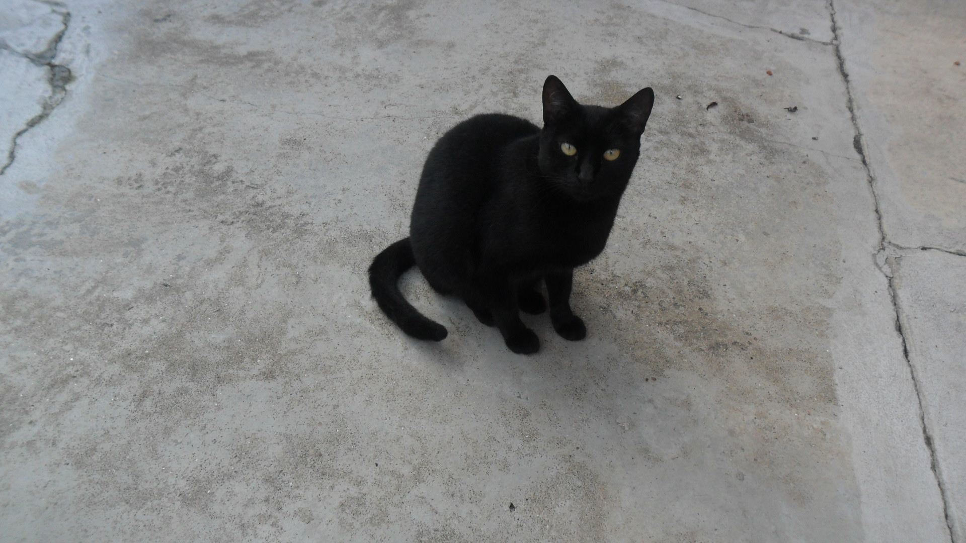
É TÃO BOM AMAR E TENTAR SER BOM, TODOS NÓS ERRAMOS, MAS TENTAR VALE MUITO A PENA...O AMOR É A BASE DA FELICIDADE, DO ENTENDIMENTO, DA CURA...

Slide 14
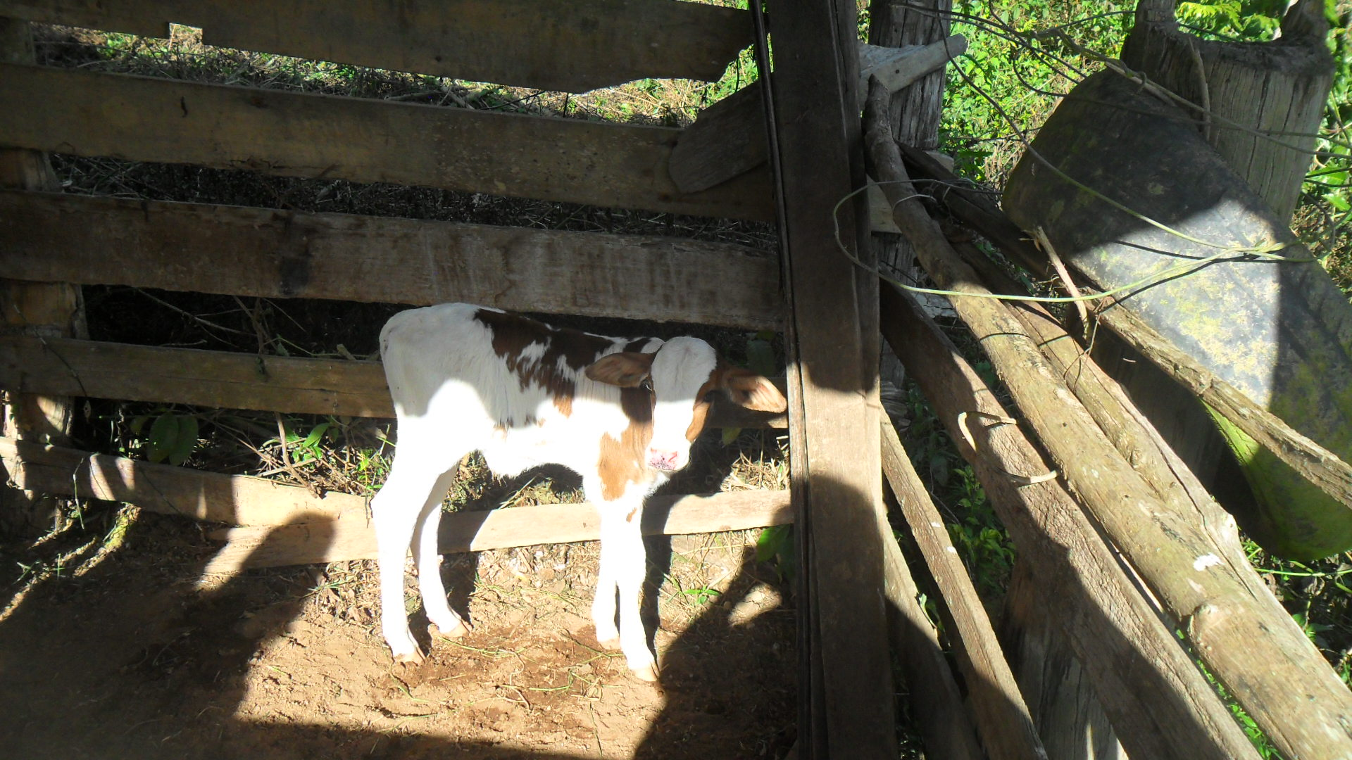
O BEM QUE PLANTAMOS
Apresentação, texto e formatação
Norma Aparecida Silveira de Moraes
Imagens Pixabay e pessoais
Música: Rainbow Wonderful- gospel
Divulgação
www.normasilveiramoraes.recantodasletras.com.br
Norma experimentais Poéticos
Norma Silveira Moraes Slides
Norm natureza Slides
www.sergrasan.com
29/07/19

